Slide 1
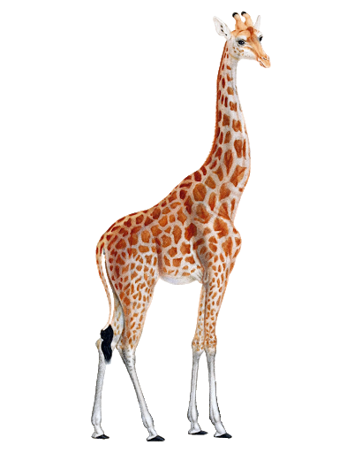
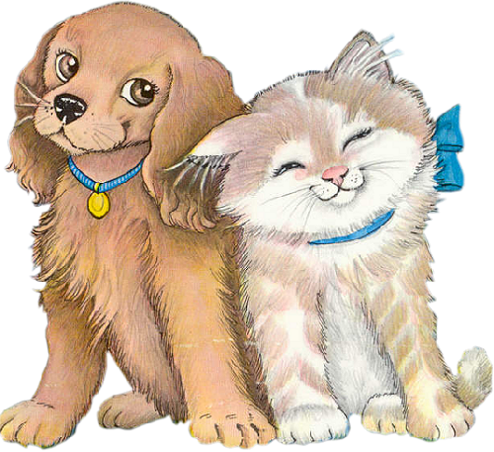
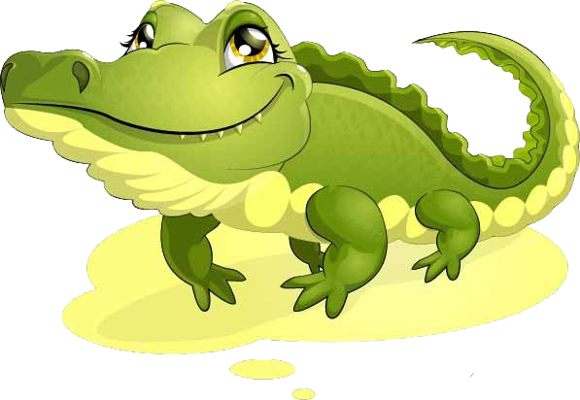
МБУ ДО «Центр развития творчества детей и юношества»
ПРЕЗЕНТАЦИЯ ЗАНЯТИЯ АНГЛИЙСКОМУ ЯЗЫКУ НА ТЕМУ:
«Животные:
дикие и домашние»

Slide 2
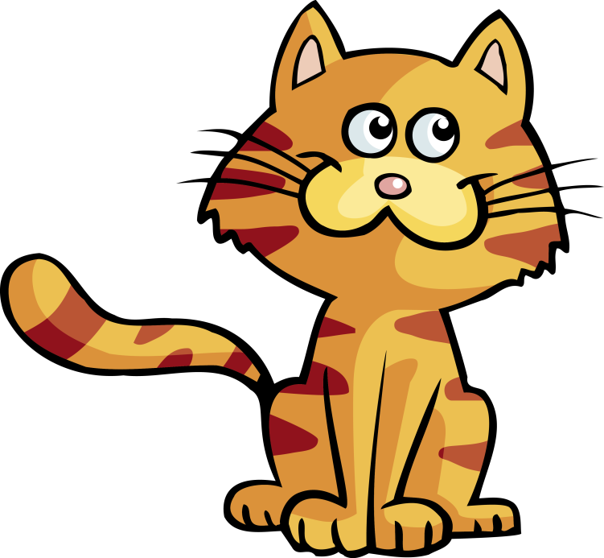
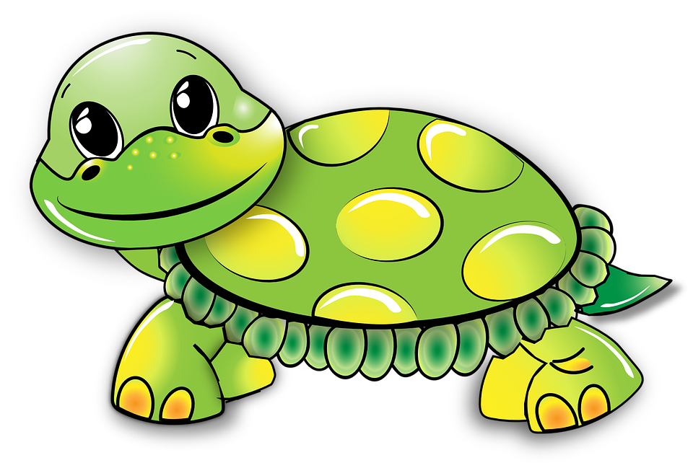
DOMESTIC ANIMALS
Уважаемые родители!
Помогите ребятам правильно сказать название животного!
Cat
[kæt]
Turtle
[ˈtɜːrtl]

Slide 3
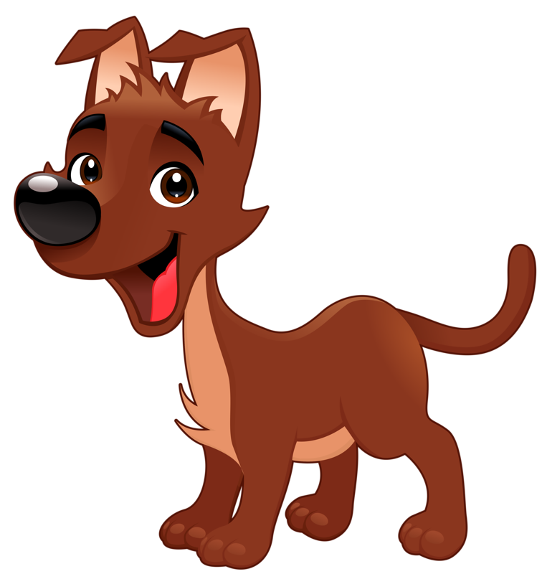
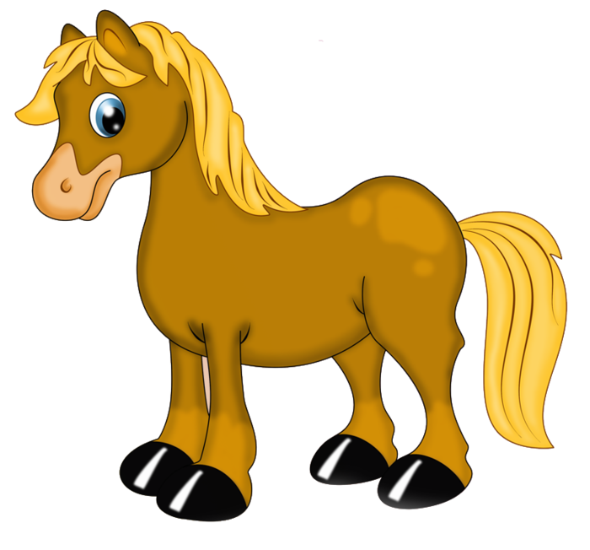
Dog
[dɒɡ]
Horse
[Hɔːs]

Slide 4
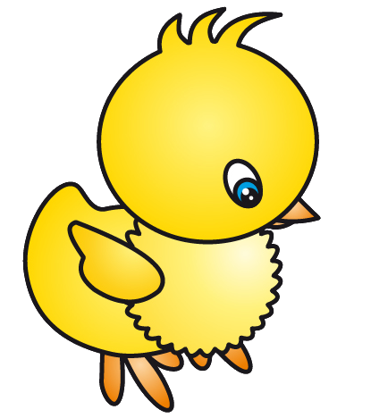
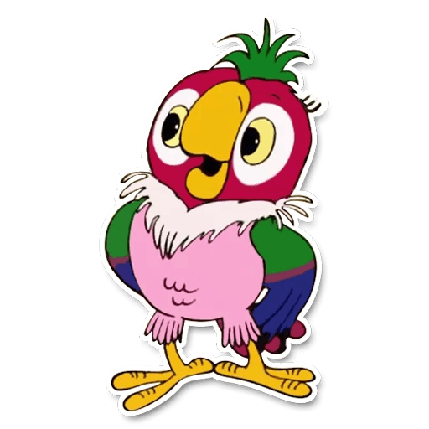
Chicken
[ˈtʃɪkɪn]
Parrot
[ˈparət]

Slide 5
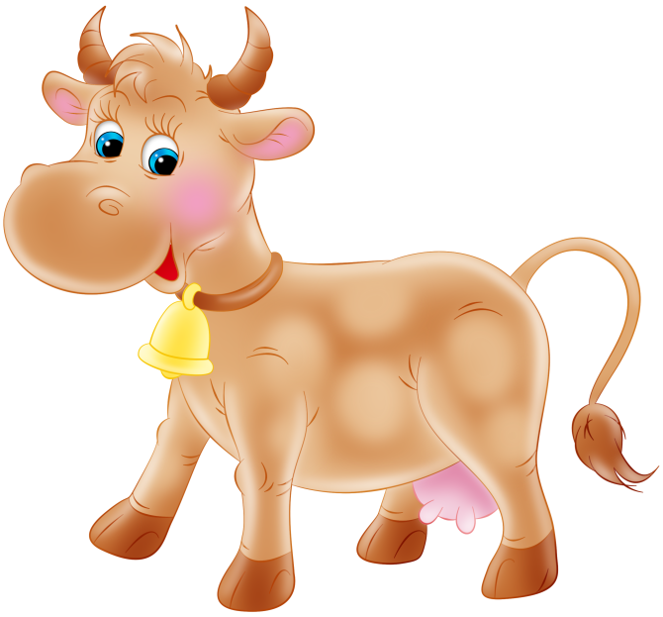
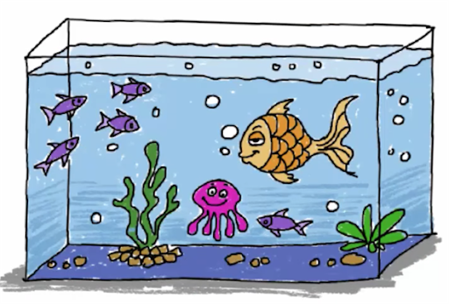
Cow
[kaʊ]
Fish
[fɪʃ]

Slide 6
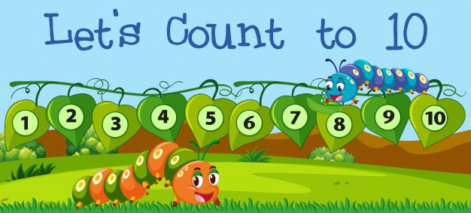
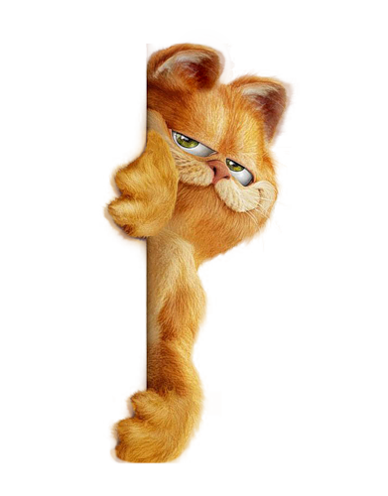
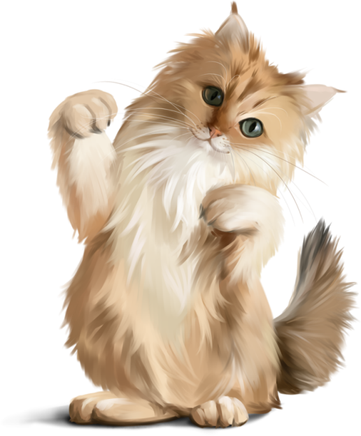
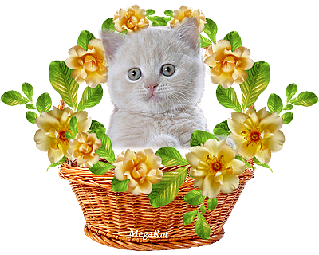
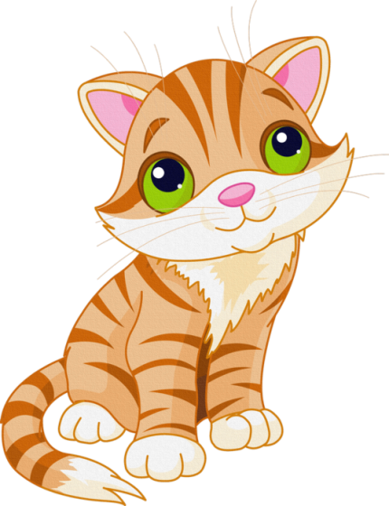
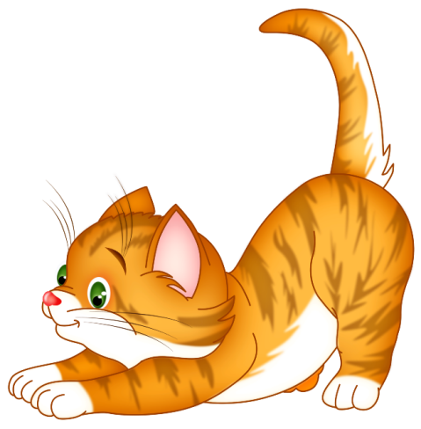
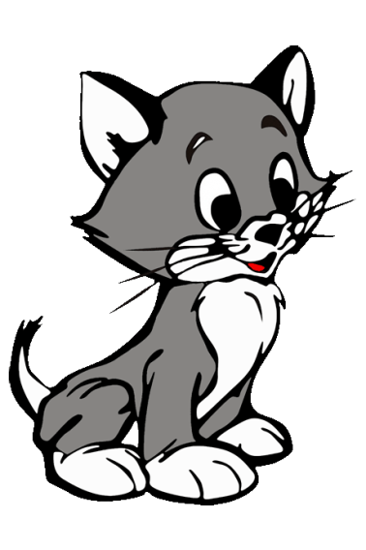
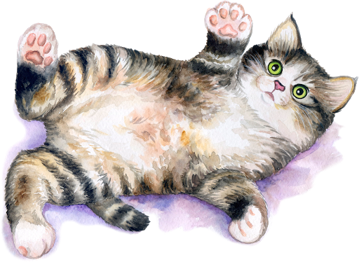
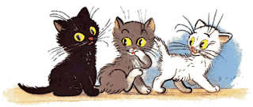

Slide 7
WILD ANIMALS
Уважаемые родители!
Помогите ребятам правильно сказать название животного!
Lion
[ˈlaɪən]
Giraffe
[dʒɪˈrɑːf]

Slide 8
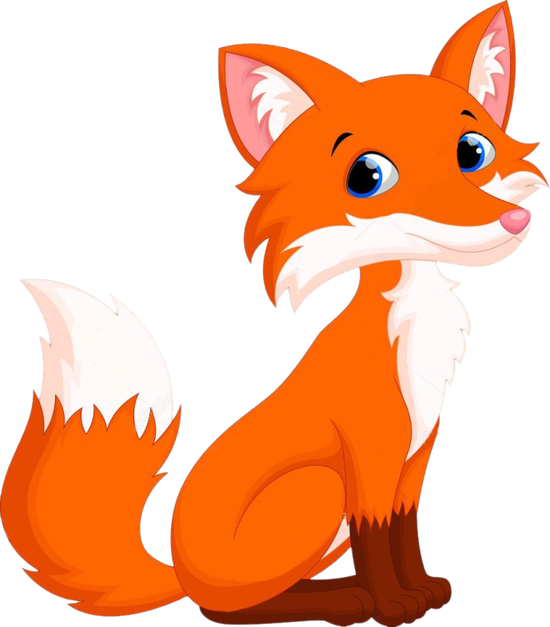
Crocodile
[ˈkrɒkədʌɪl]
Fox
[Fɒks]

Slide 9
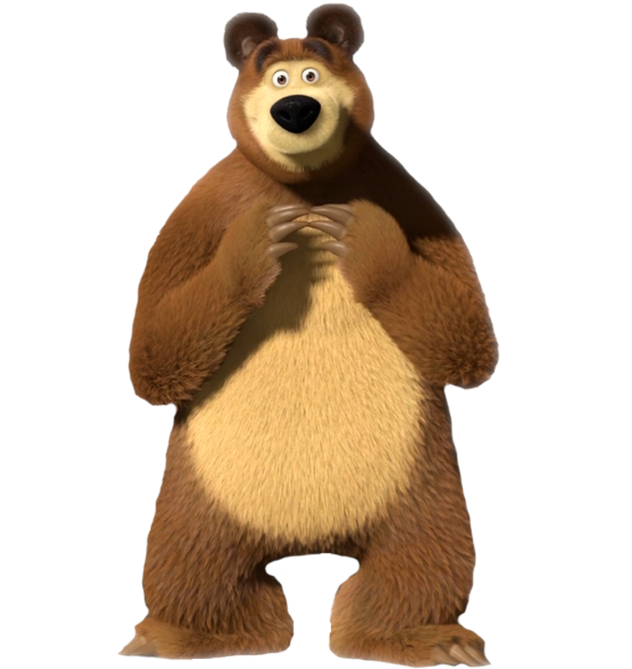
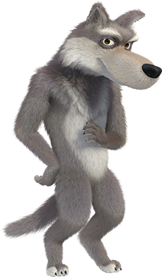
Bear
[beə]
Wolf
[Wʊlf]

Slide 10
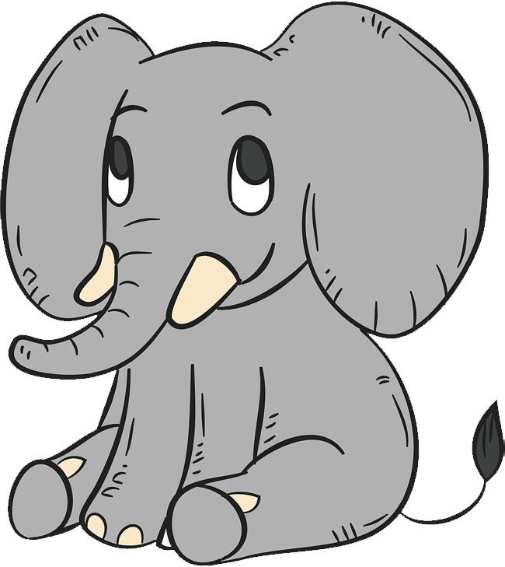
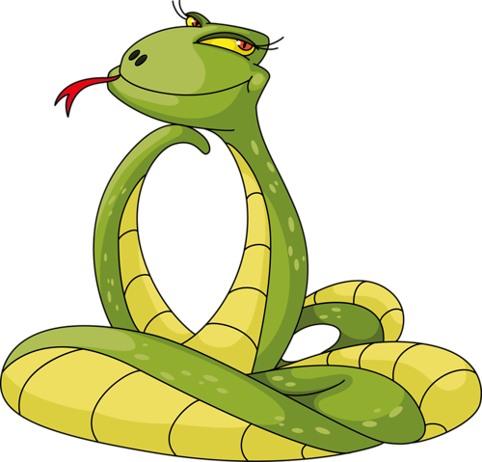
Elephant
[ˈɛlɪf(ə)nt]
Snake
[Sneɪk]

Slide 11
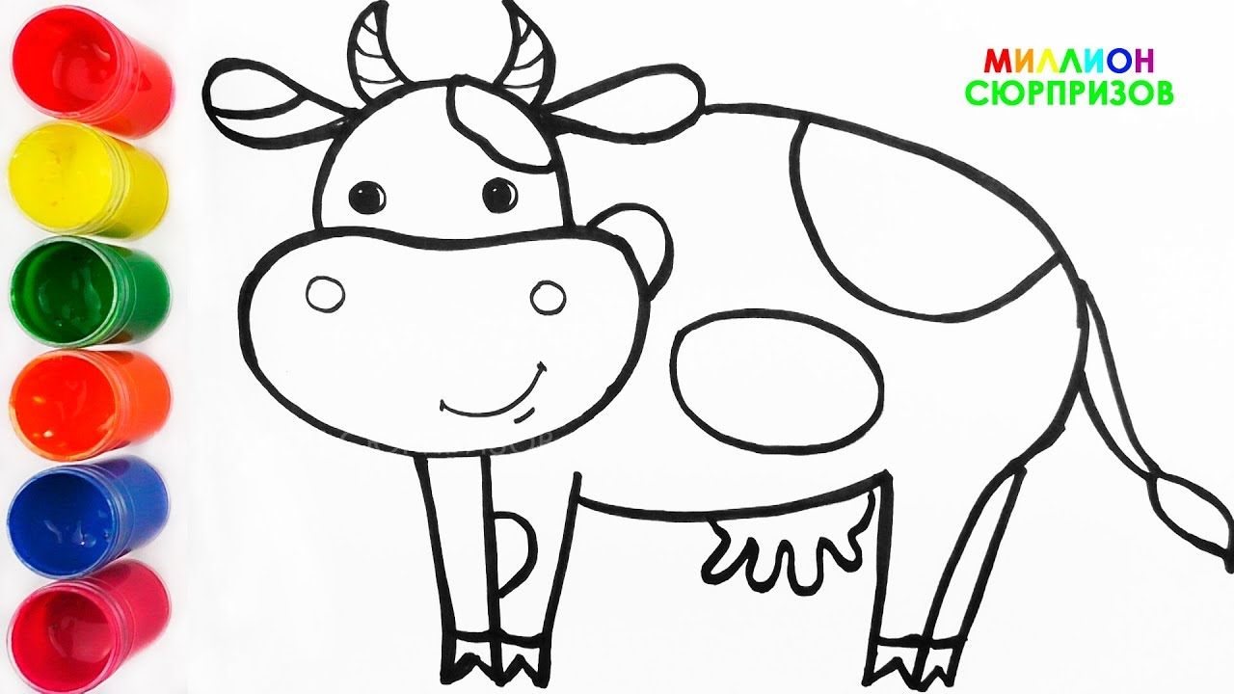
ЗАДАНИЕ!
Нарисуй понравившегося животного и …
- назови его цвет,
назови его размер (big or little),
скажи, где же он живет?

